Slide 1

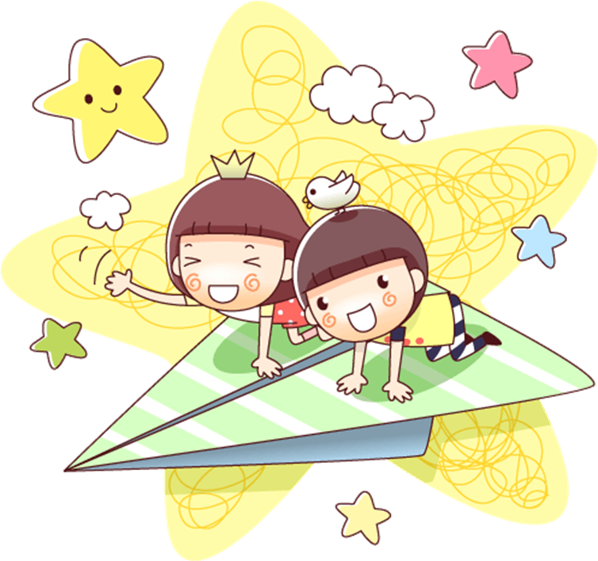
English 4
LE QUY DON PRIMARY SCHOOL
UNIT 1: NICE TO SEE YOU AGAIN
Lesson 1

Slide 2
NEW WORDS:

Slide 3


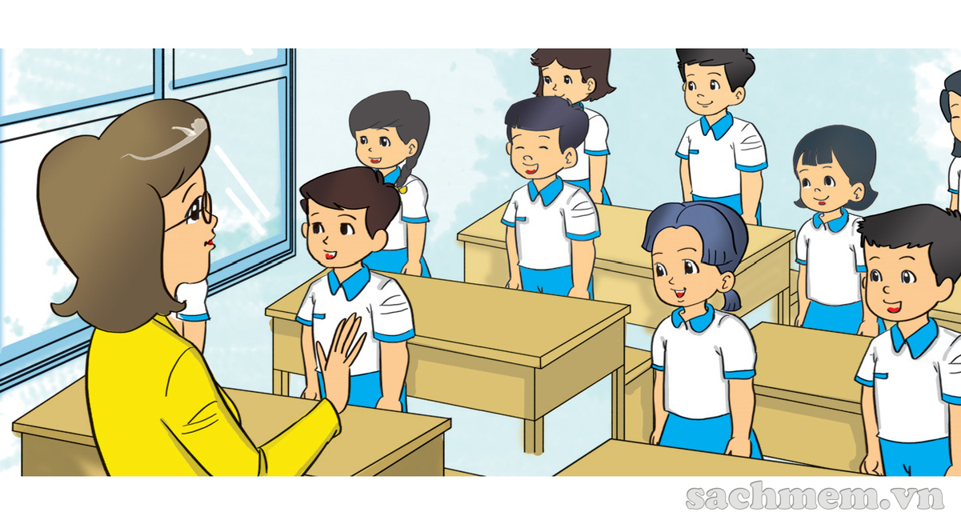

morning
afternoon
Buổi sáng
Buổi
evening
class
Buổi tối
Lớp

Slide 4
NEW WORDS:
: Buổi sáng
- Morning
: Buổi trưa/ chiều
- Afternoon
: Buổi tối
- Evening
: Lớp
- Class

Slide 5
MODEL SENTENCES:
1. Chào hỏi
- Hello: sử dụng ở mọi tình huống, mọi đối tượng giao tiếp.
- Hi: sử dụng khi hai bên giao tiếp là bạn bè, người thân.
2. Hỏi và đáp về sức khỏe của ai đó:
Khi muốn hỏi sức khỏe của ai đó dạo này ra sao, dùng cấu trúc:
How + to be + S (Subject)?
Để trả lời cho cấu trúc trên, ta dùng:
S + to be + fine/ bad, thanks.

Slide 6
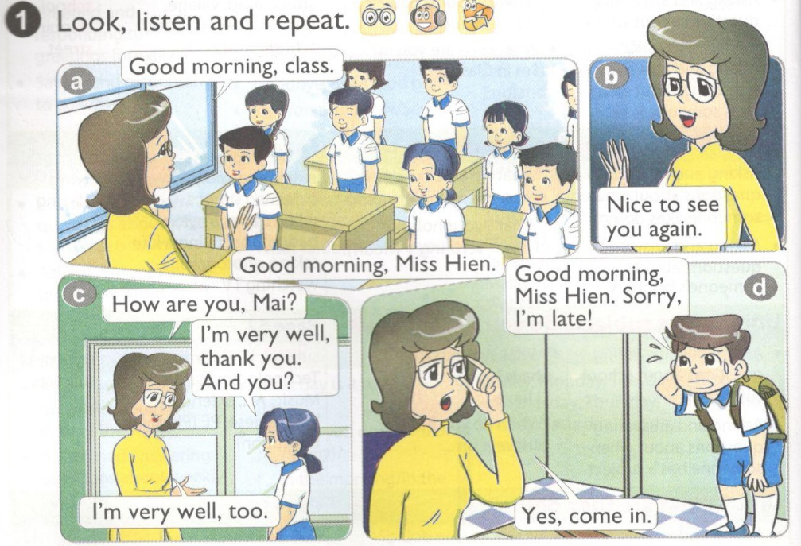

Slide 7
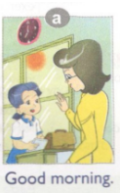
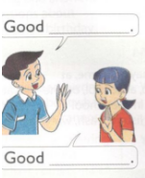
2. Point and say
morning
morning

Slide 8
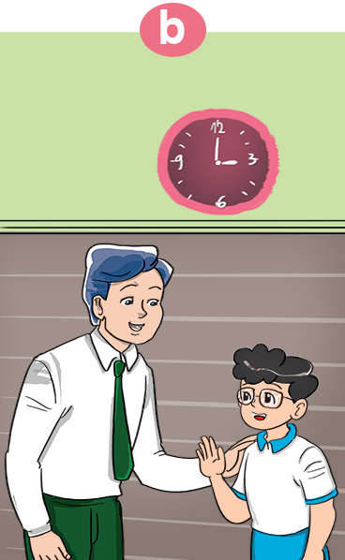
2. Point and say
afternoon
afternoon

Slide 9

2. Point and say
evening
evening

Slide 10
STRUCTURE

Slide 11
a
b
Chào hỏi thời gian trong ngày:
-Good morning. (Chào buổi sáng)
-Good afternoon. (Chào buổi chiều)
-Good evening. (Chào buổi tối)
2. Đáp lại lời chào trong lần gặp đầu tiên:
Nice to meet you. (Rất vui được gặp bạn.)
3. Trả lời chào gặp lại ai đó:
Nice to see you again. (Rất vui được gặp lại bạn.)

Slide 12


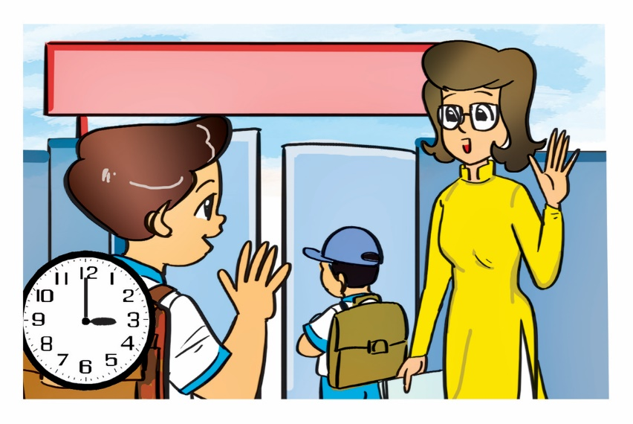


Good afternoon
Next
Notes:
Ms Huyền Phạm - 0936.082.789 – YOUTUBE: MsPham. Facebook: Dạy và học cùng công nghệ.

Slide 13
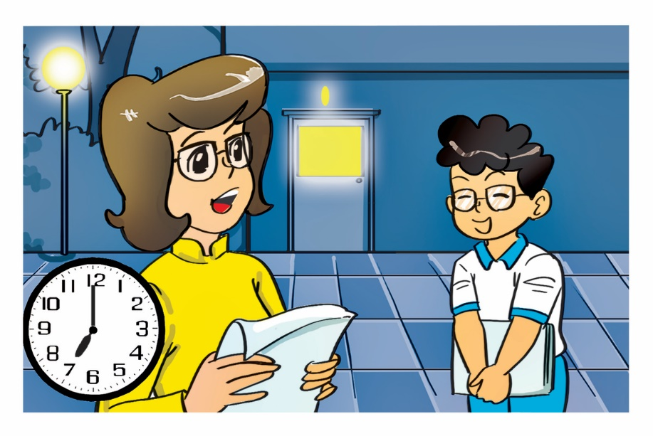
Good evening
Next
Notes:
Ms Huyền Phạm - 0936.082.789 – YOUTUBE: MsPham. Facebook: Dạy và học cùng công nghệ.

Slide 14
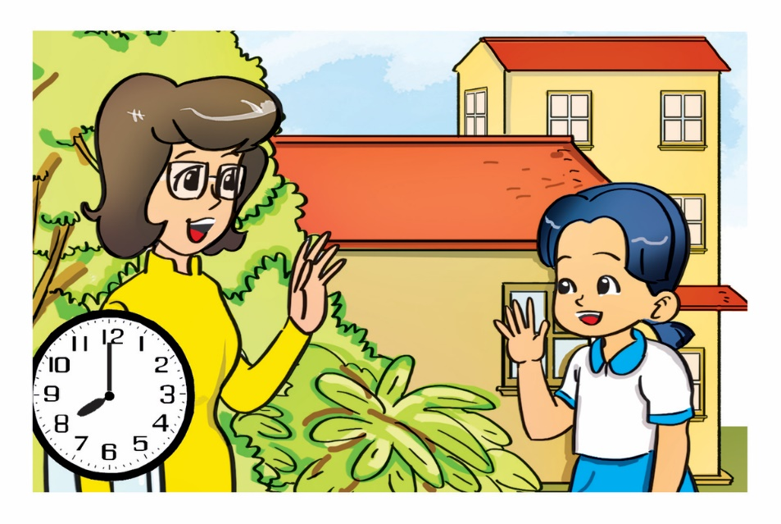
Good morning
Next
Notes:
Ms Huyền Phạm - 0936.082.789 – YOUTUBE: MsPham. Facebook: Dạy và học cùng công nghệ.

Slide 15
WELL DONE!
EXIT
Notes:
Ms Huyền Phạm - 0936.082.789 – YOUTUBE: MsPham. Facebook: Dạy và học cùng công nghệ.

Slide 16
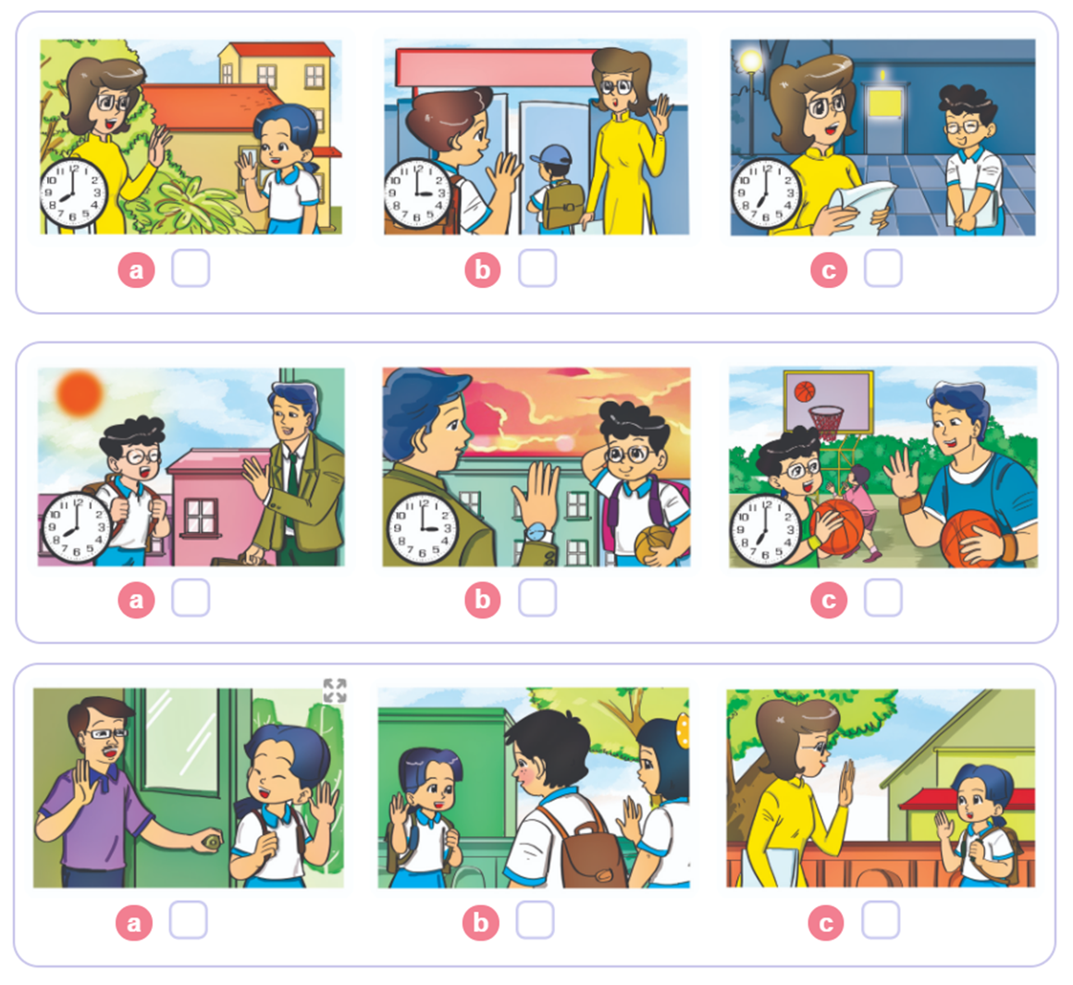

3. Listen and tick

Slide 17
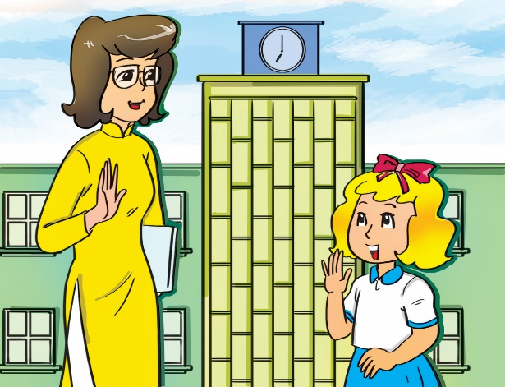
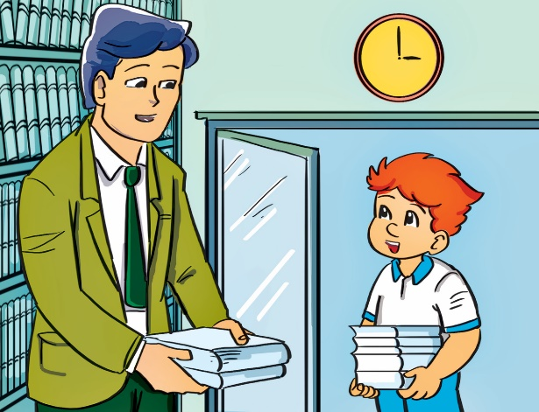
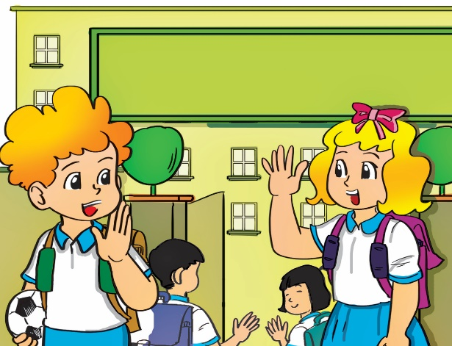
4. Look and write.
Good ____________.
1
morning
2
Good ____________.
afternoon
Good ____________.
3
bye

Slide 18
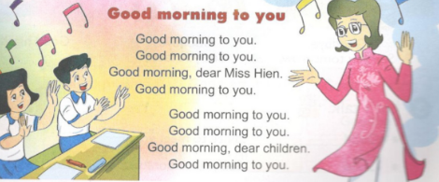
5. Let’s sing.

Slide 19


